Slide 1





TUGAS BESAR PROJEK 1 MWI1102 BERPIKIR KOMPUTASIONAL
FOOD ORDERING
KELOMPOK 2

Slide 2


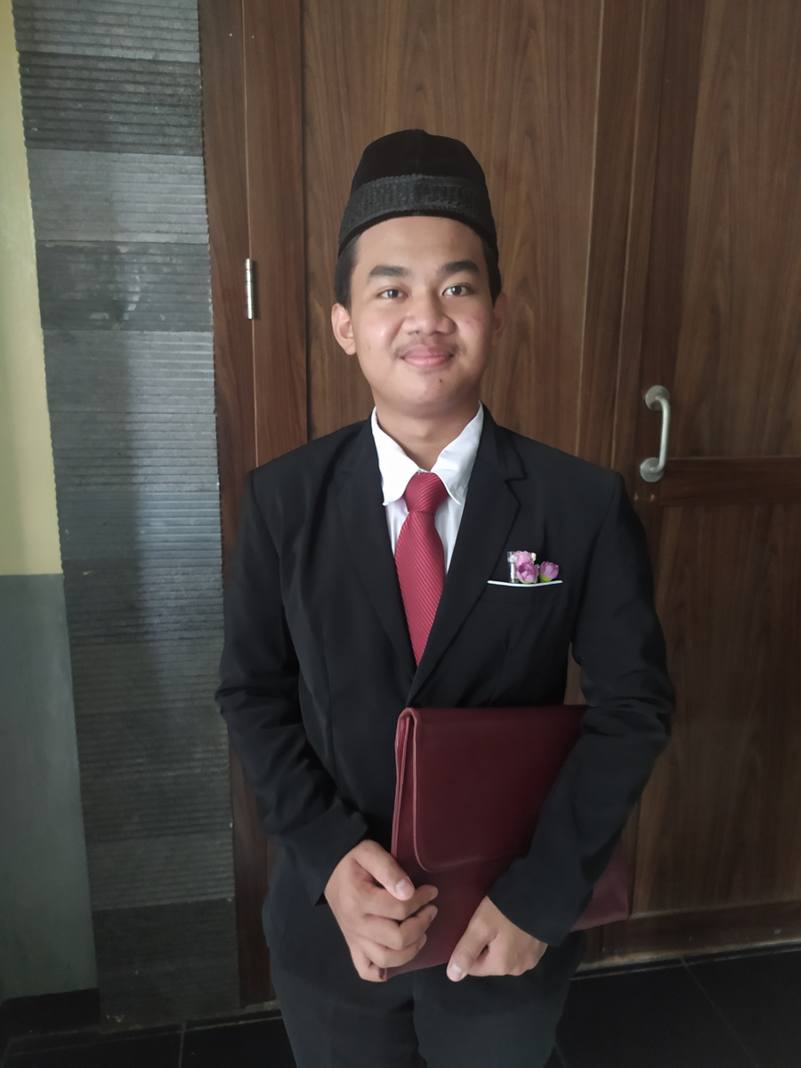
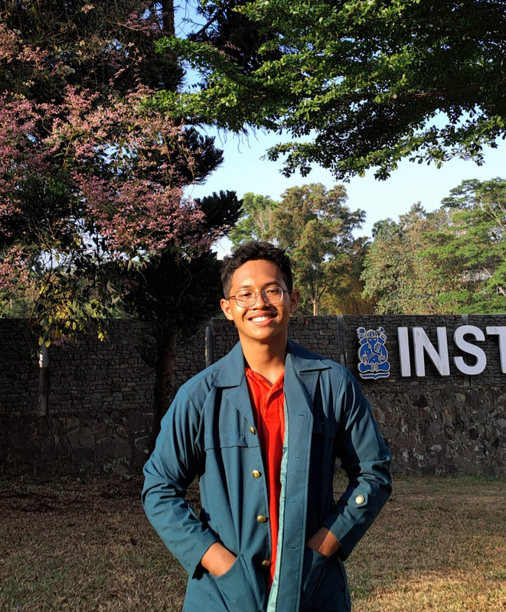
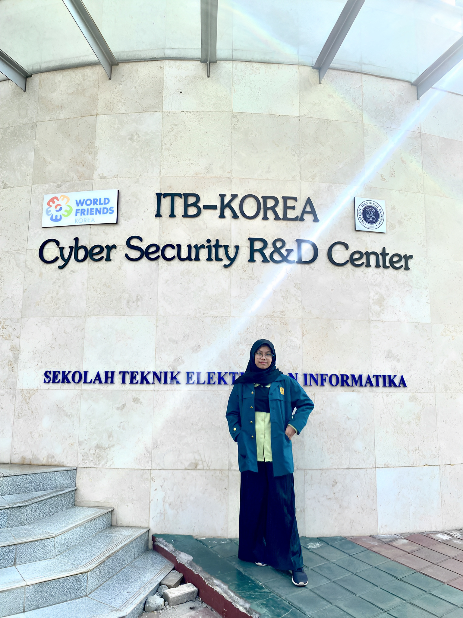

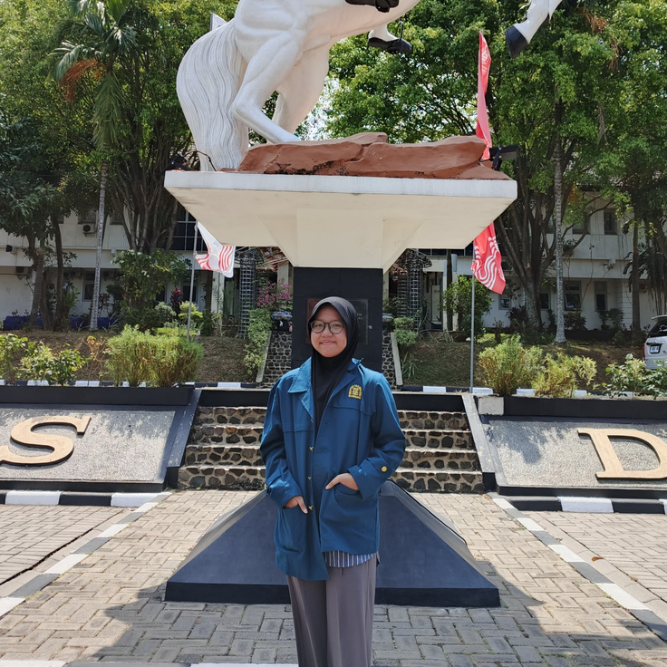
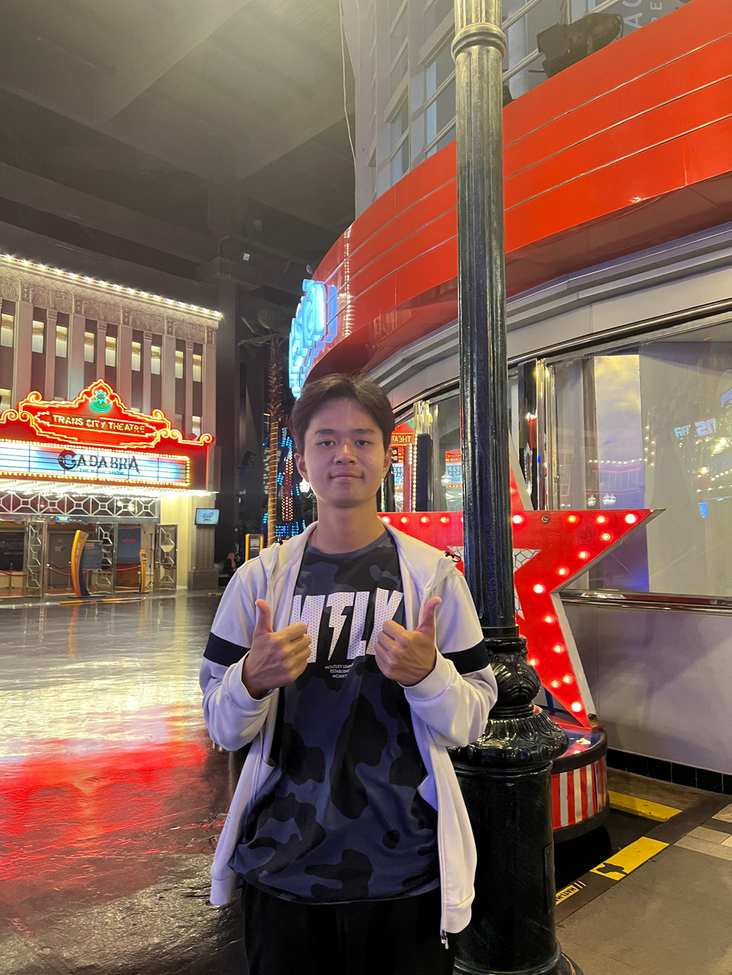
ANGGOTA KELOMPOK
Ishaq Irfan Farizal
19624083
Fikrifalah Muslich
19624086
Alya Nur Rahmah
19624088
Safira Berlianti 19624100
Emilio Justin
19624137

Slide 3



Food Ordering System
Sistem pemesanan makanan di restoran adalah teknologi yang membantu pelanggan memesan makanan secara lebih mudah dan efisien. Sistem ini memungkinkan pelanggan untuk melihat menu, memilih item, dan memesan langsung melalui perangkat seperti tablet, aplikasi ponsel, atau layar digital di restoran.

Slide 4
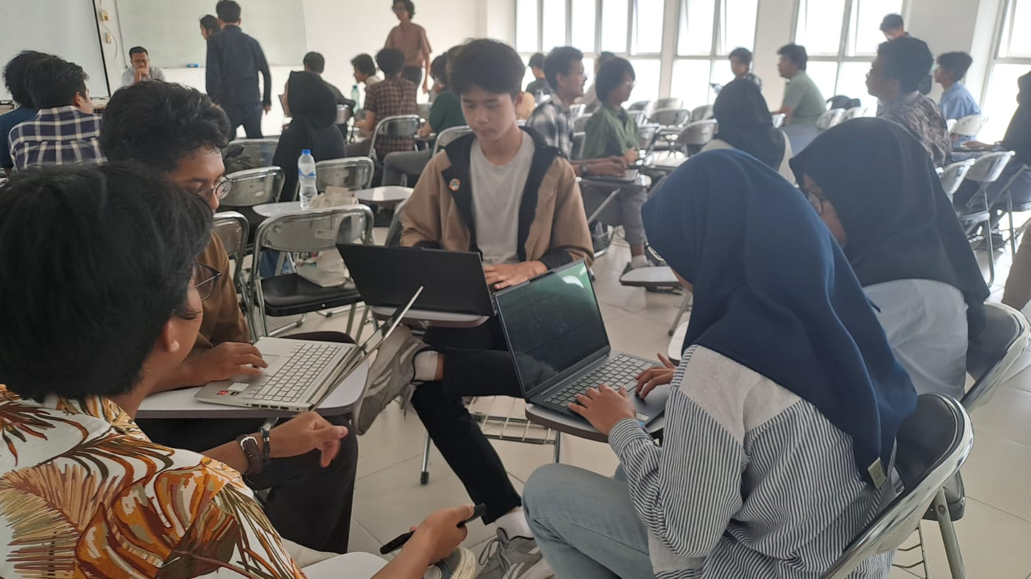

DAY 1: 4/11/2024
Penentuan sistem yang akan kita eksplor (Food ordering app di restoran) serta fitur apa saja yang akan digunakan
Menentukan dekomposisi, abstraksi, pengenalan pola, dan algoritma pada sistem “Food ordering app di restoran” yang akan dibuat
Mengimplementasikan algoritma menjadi kode sederhana di python

Slide 5
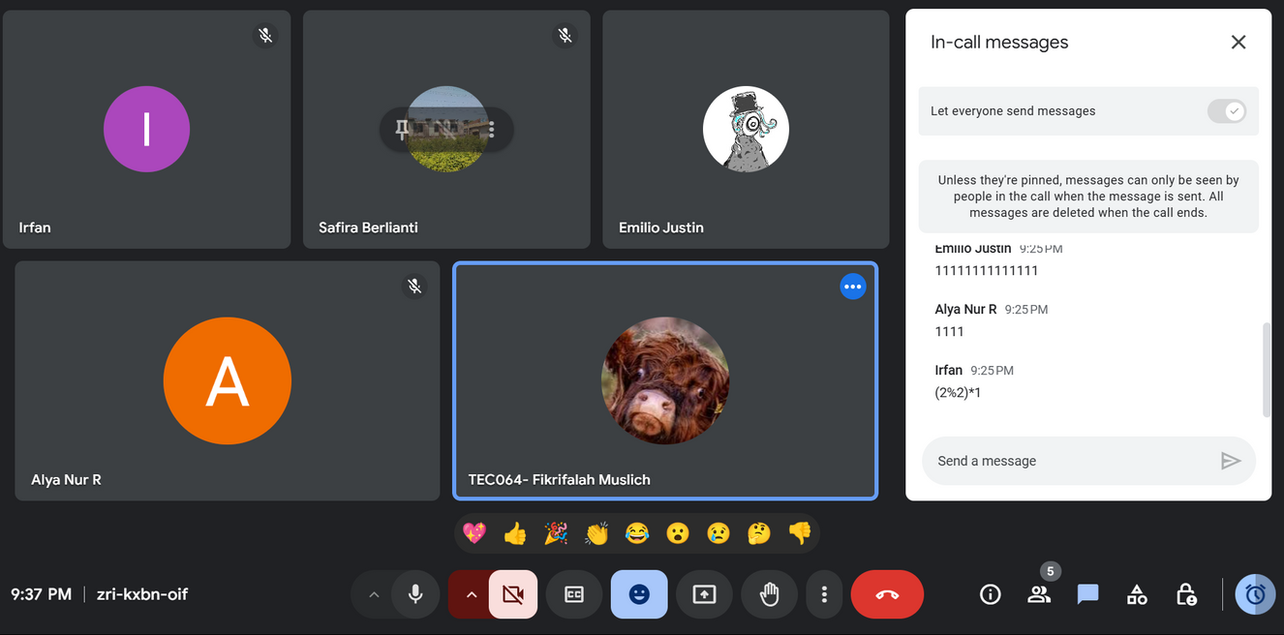
DAY 2: 10/11/2024
Merevisi flowchart yang memberikan outline keseluruhan dari sistem
Melakukan revisi kode python untuk memperbaiki beberapa masalah

Slide 6
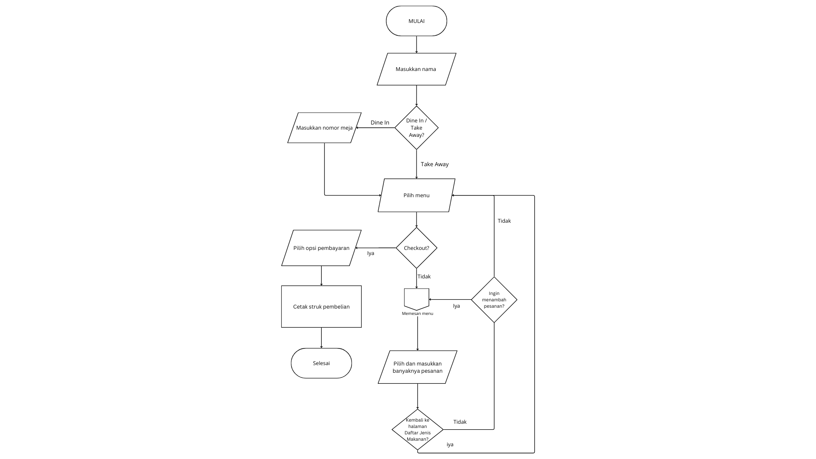
FLOW CHART

Slide 7



ASPEK COMPUTATIONAL THINKING
Abstraksi
Dekomposisi
Pengenalan Pola
Algoritma

Slide 8
ABSTRAKSI
Pada sistem “Food Ordering App” yang kami eksplor memiliki aspek penting berupa fungsi berikut ini :
1. Pengisian Identitas
2. Opsi take away/dine in
3. Pemesanan jenis makan dan jumlahnya
4. Total harga dan metode pembayaran

Slide 9
DEKOMPOSISI
1. Isi identitas
1.1 Pengisian nama
2. Pilih metode konsumsi
2.1 Take away
2.2 Dine in
2.3 Pemilihan no. meja jika dine in
3. Pilih paket makanan
3.1 Sushi
3.2 Ramen
3.3 Rice Bowl
3.4 Minuman
3.5 Paket Wibu
3.6 Appetizer
4. Penentuan jumlah pesanan
5. Opsi untuk memesan lagi
6. Pilih pembayaran
6.1 Tunai
6.2 ATM
6.3 Kredit
6.4 Q-ris
7. Cetak struk

Slide 10
FOOD ORDERING SYSTEM
Program ini akan mengimplemetasikan algoritma
sederhana di balik sistem
pemesanan makanan secara online
Terdapat data mengenai stok barang yang dapat dipesan oleh konsumen

Slide 11


FUNGSIONALITAS DALAM FOOD ORDERING SYSTEM
IDENTITAS DAN OPSI DINE IN/TAKE AWAY
MENCATAT JUMLAH PESANAN
PILIH JENIS MENU
MENAMBAH/
MENGURANGI PESANAN
OPSI PEMBAYARAN
BILL
PESANAN

Slide 12
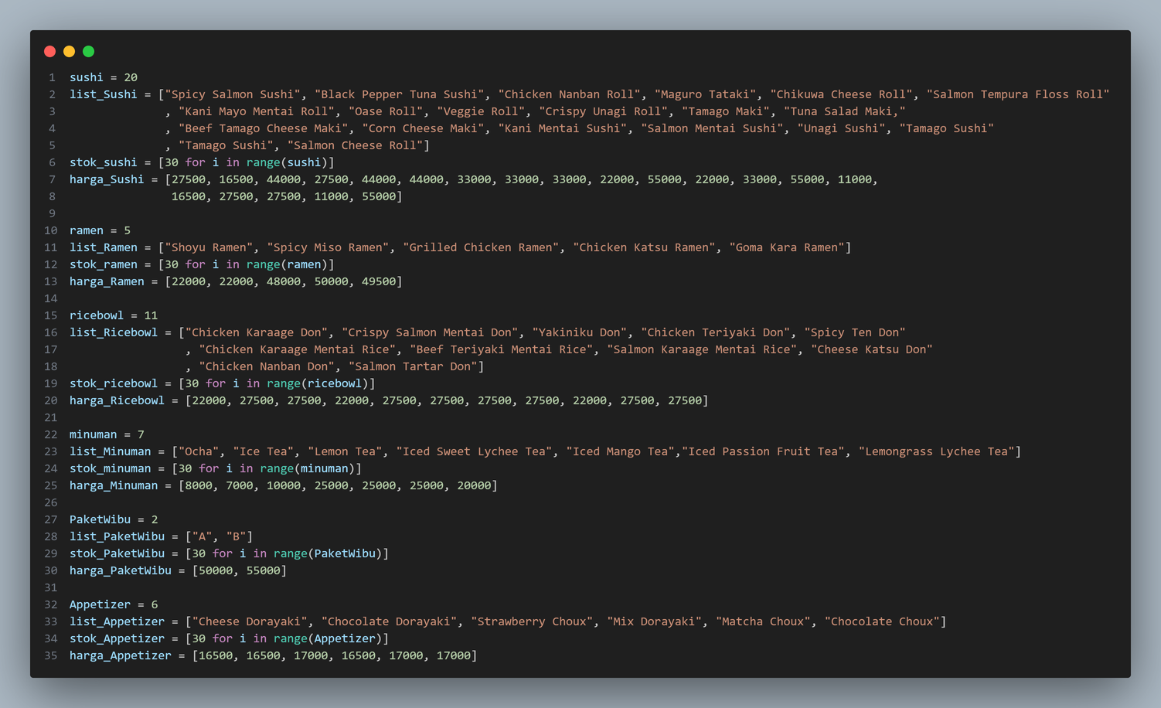
LIST DATA MENU DAN STOK
Data ini tentatif dan dapat ditambah atau dikurang

Slide 13
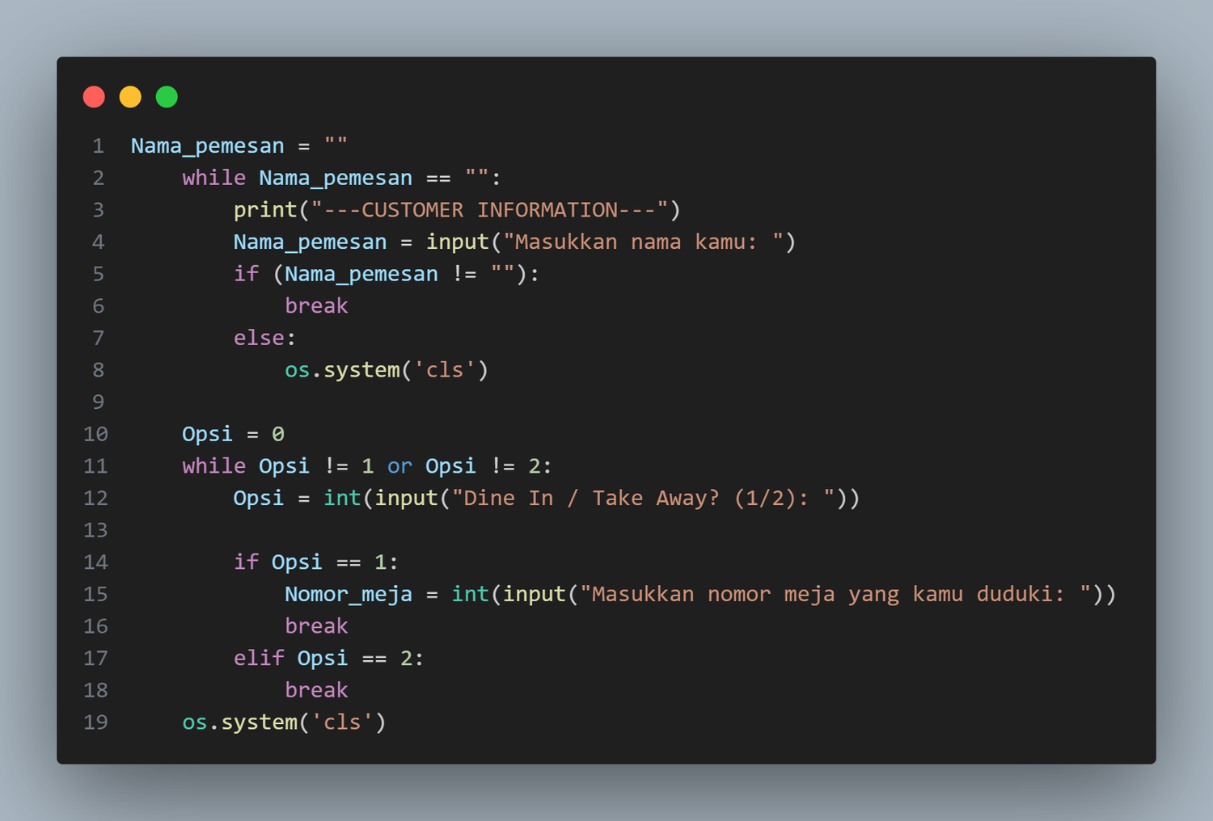

INPUT IDENTITAS DAN NOMOR MEJA UNTUK DINE IN

Slide 14

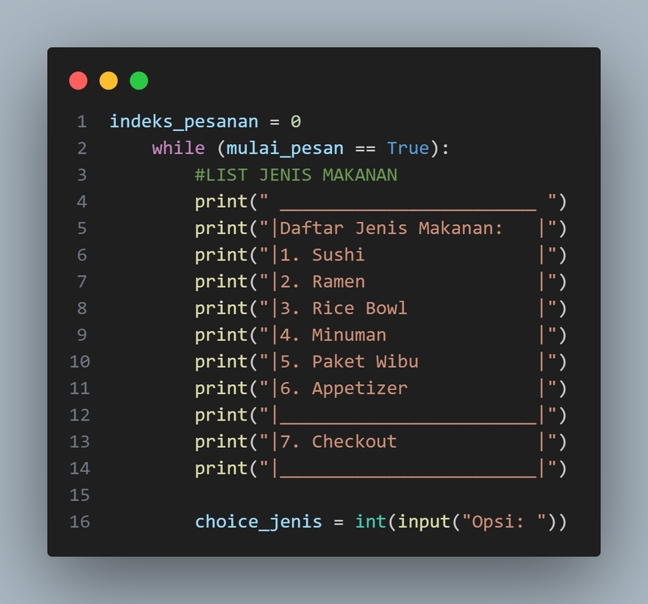
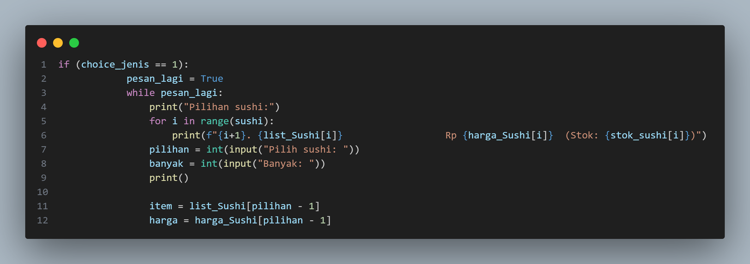
ALGORITMA PILIH JENIS MENU

Slide 15

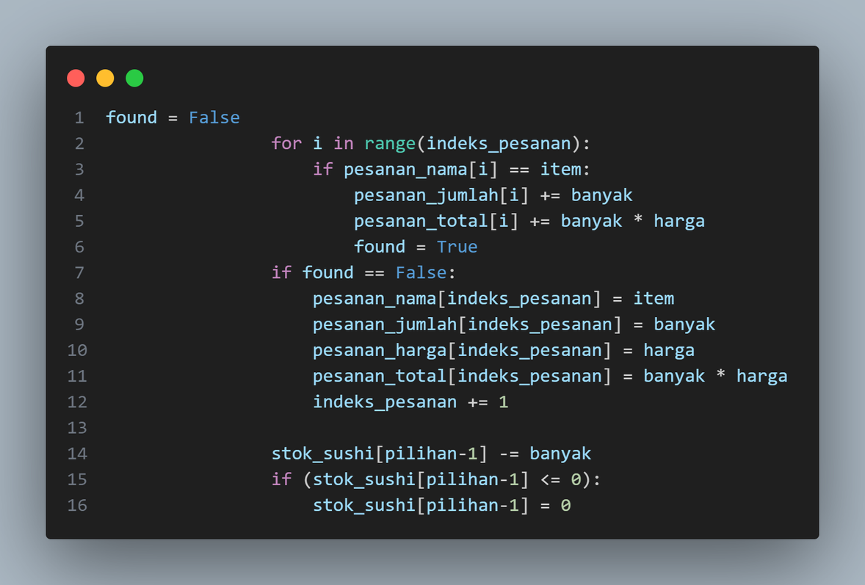

ALGORITMA MENCATAT JUMLAH PESANAN

Slide 16
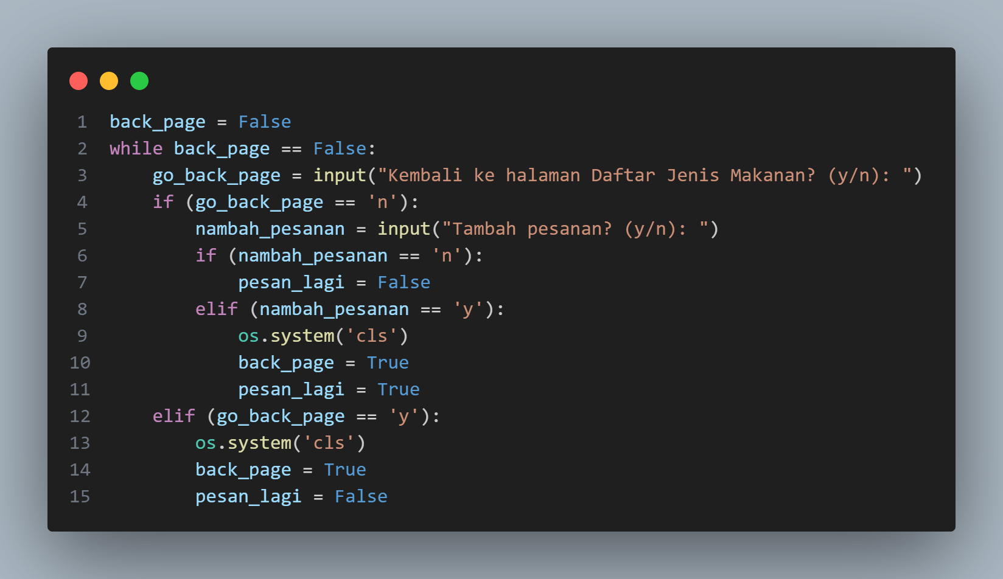


ALGORITMA MENAMBAH PESANAN

Slide 17


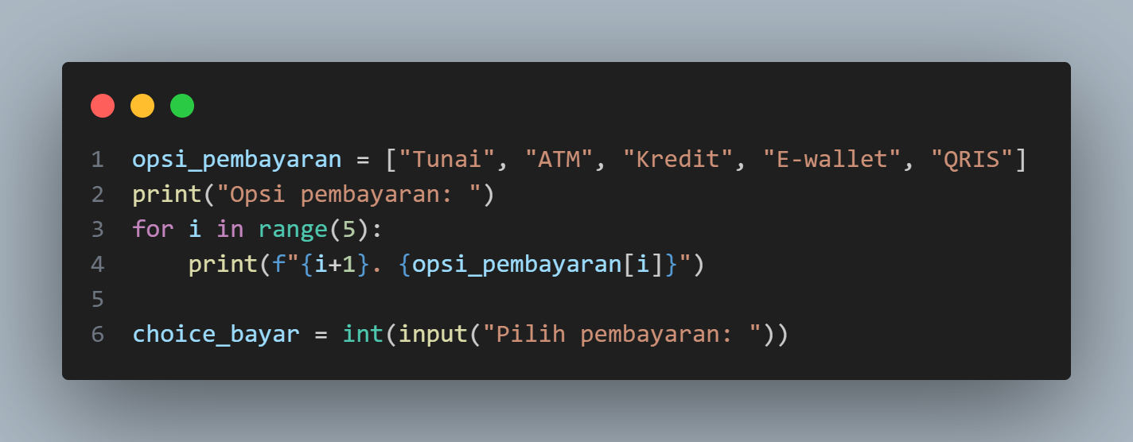

OPSI PEMBAYARAN

Slide 18
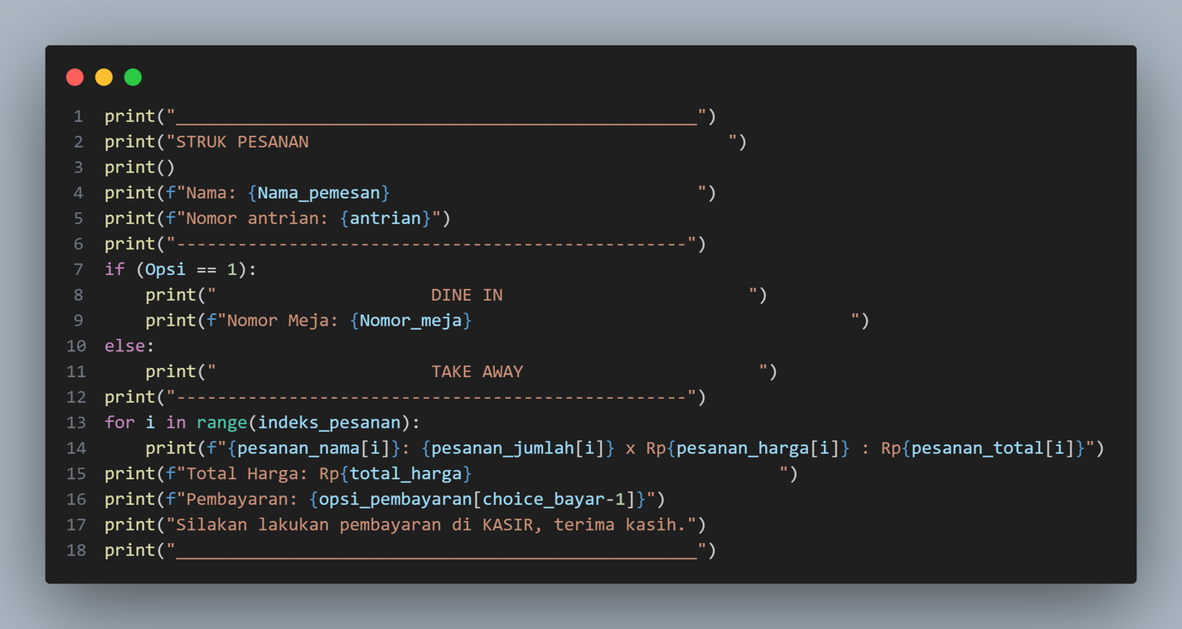
ALGORITMA BILL PESANAN

Slide 19
TERIMA KASIH

Slide 20
